Slide 1

Détecteur de chute

Slide 2
Comment alerter les secours en cas de chute plus ou moins grave en vélo ?
Sommaire :
    Mise en situation
    Planification
    Diagramme d’exigence
    Diagramme de cas d’utilisation
    Choix du matériel

Slide 3

Mise en situation
Prévention
Vérification
Avertissement

Slide 4
Planification

Slide 5
Diagramme d’exigence

Slide 6
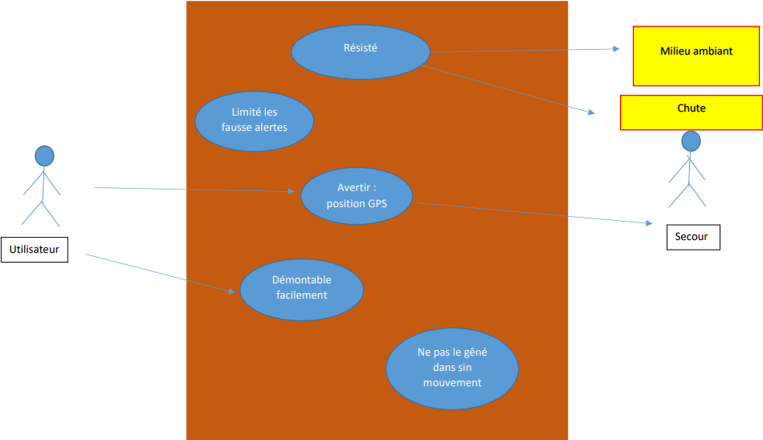
Diagramme de cas d’utilisation

Slide 7
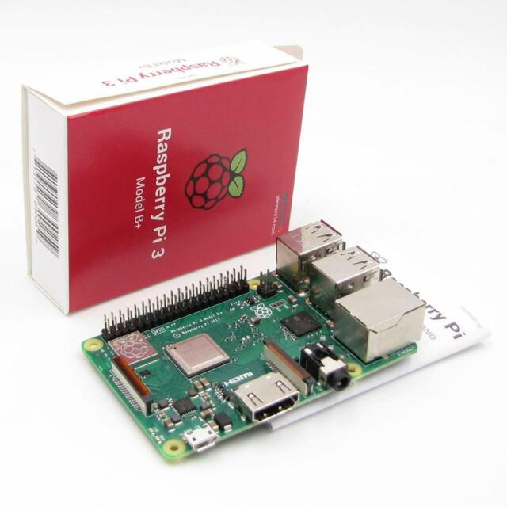

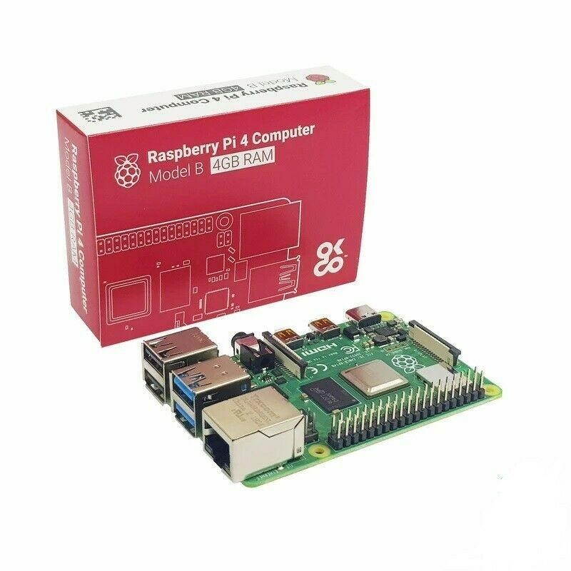
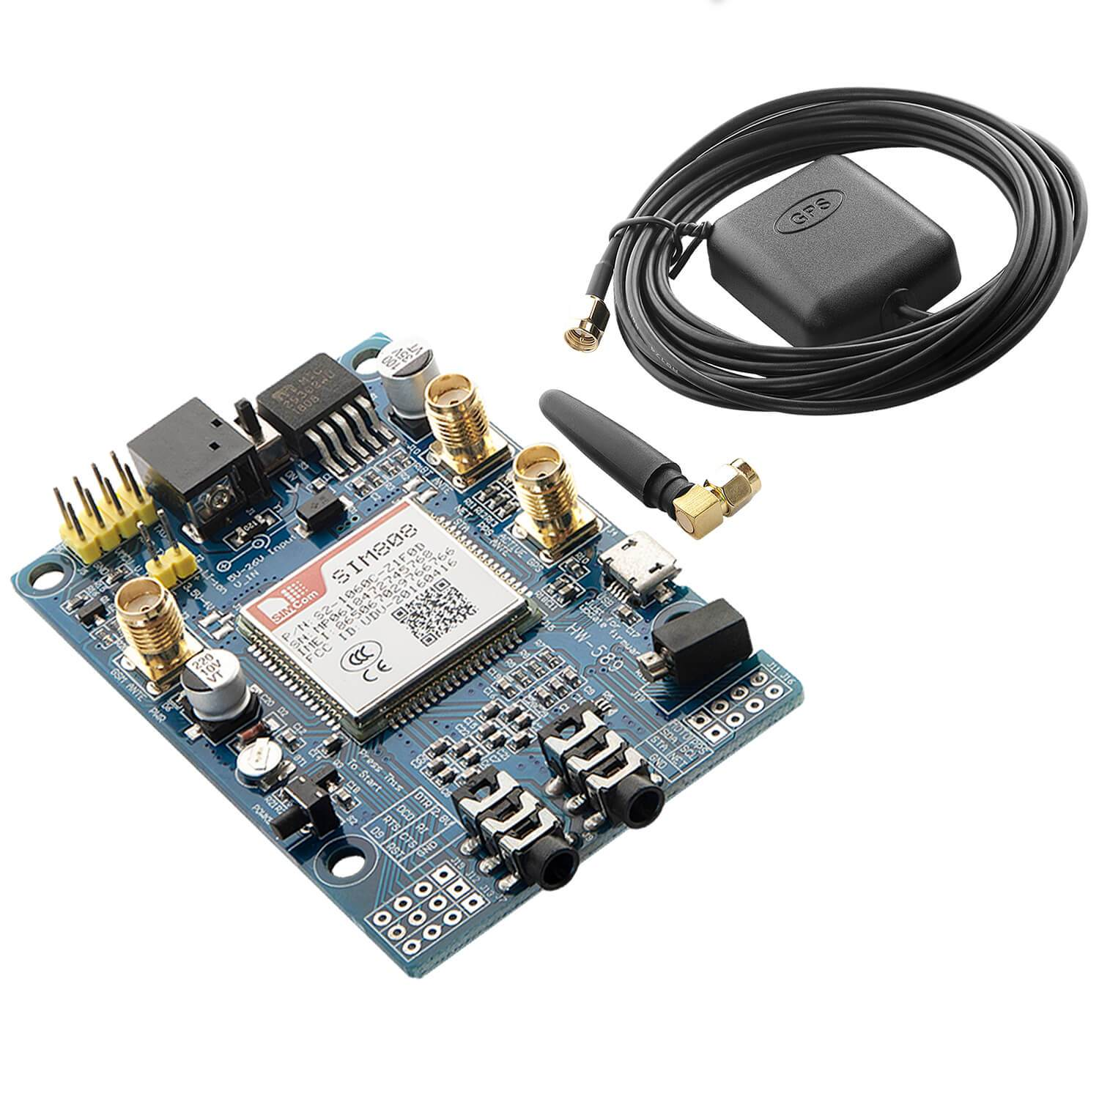
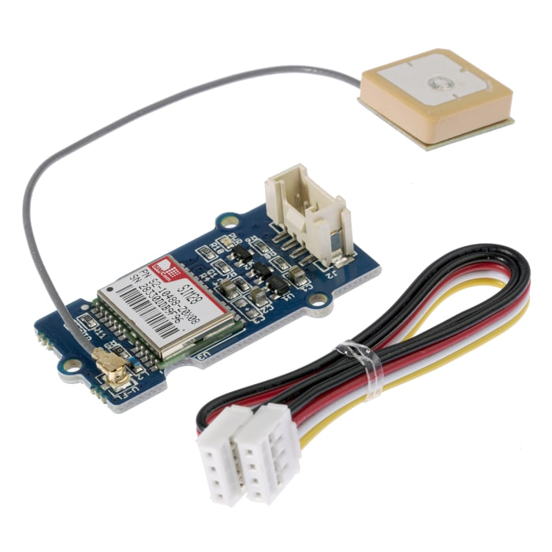
Choix du matériel
Serveur
Capteur GPS

Slide 8
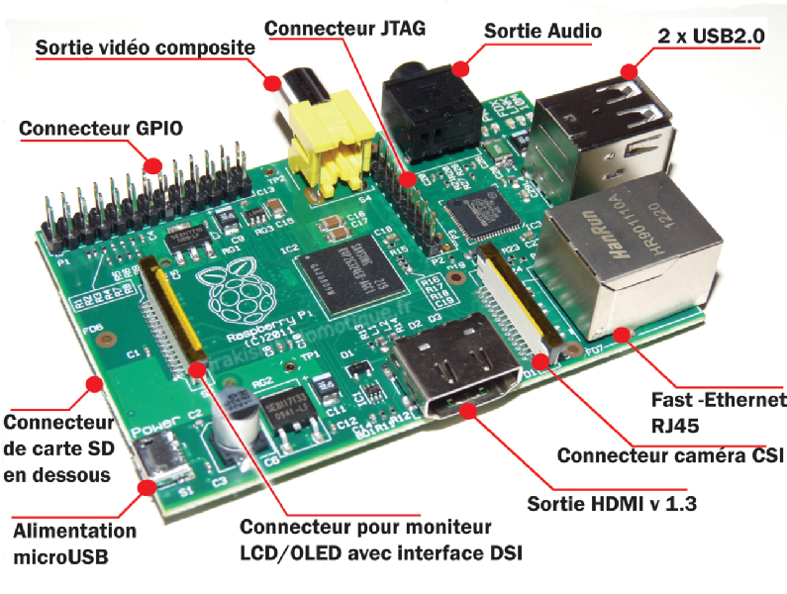
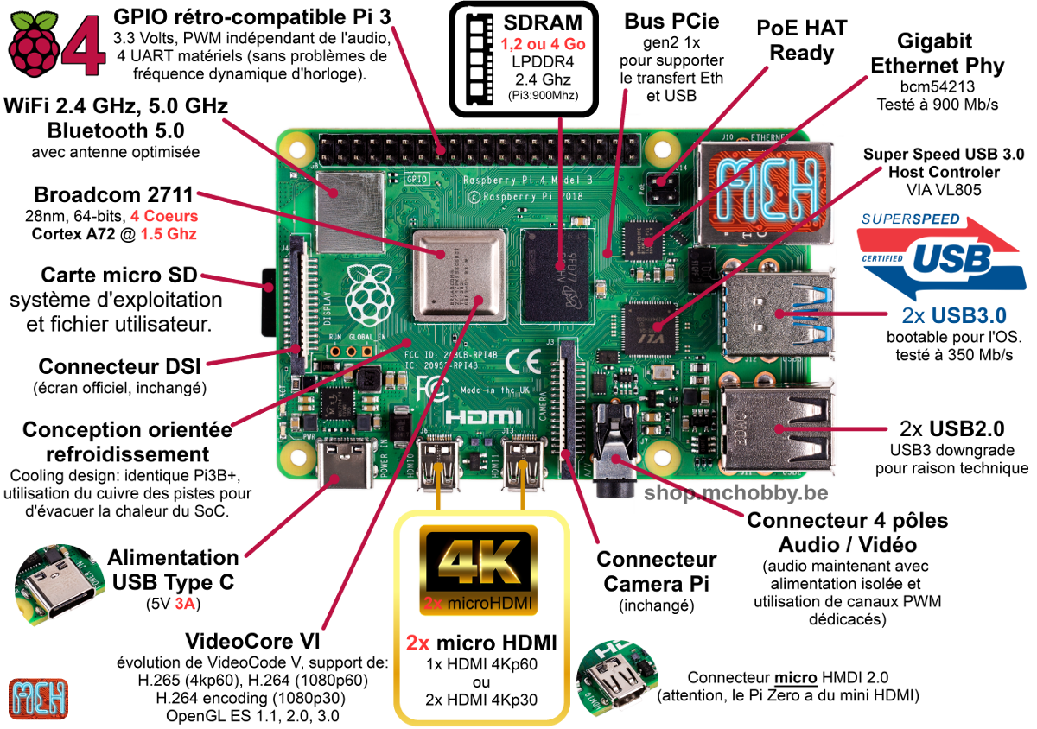
Choix du serveur
Raspberry pi 3b+
Raspberry pi 4b

Slide 9
Choix du capteur GPS (adapter à Arduino)
Shield avec Antenne GPS
Capteur GPS SIM28

